Slide 1
ОТЧЕТ о результатах Контрольного мероприятия
Контрольно-счетная палата
Петропавловск-Камчатского городского округа
«Выборочная проверка законности и результативности использования средств бюджета Петропавловск-Камчатского городского округа, выделенных на реализацию подпрограммы «Создание благоприятных условий для обеспечения населения Петропавловск-Камчатского городского округа услугами потребительского рынка и развития предпринимательства» муниципальной программы «Развитие экономики, межрегиональной и международной деятельности Петропавловск-Камчатского городского округа»
за 2022 год

Slide 2
1. Основание для проведения контрольного мероприятия: пункт 1.2.5 плана деятельности Контрольно-счетной палаты Петропавловск-Камчатского городского округа на 2023 год, утвержденного приказом Контрольно-счетной палаты Петропавловск-Камчатского городского округа от 15.12.2021 № 45-КСП.
2. Цель контрольного мероприятия:
- осуществление контроля за законностью и результативностью использования средств бюджета Петропавловск-Камчатского городского округа на реализацию мероприятий подпрограммы 1 «Создание благоприятных условий для обеспечения населения Петропавловск-Камчатского городского округа услугами потребительского рынка и развития предпринимательства» муниципальной программы «Развитие экономики, межрегиональной и международной деятельности Петропавловск-Камчатского городского округа».
3. Предмет контрольного мероприятия: средства бюджета Петропавловск-Камчатского городского округа, выделенные на поддержку субъектов малого и среднего предпринимательства, отчет об исполнении муниципальной программы, соглашения, заключенные в рамках реализации мероприятий подпрограммы 1 «Создание благоприятных условий для обеспечения населения Петропавловск-Камчатского городского округа услугами потребительского рынка и развития предпринимательства», а также иные документы и материалы, необходимые для проведения контрольного мероприятия.

Slide 3
4. Проверяемый период: 2022 год.
5. Объект контроля:
Управление экономического развития и предпринимательства администрации Петропавловск-Камчатского городского округа – Муниципальное учреждение. Юридический адрес: 683000, Камчатский край, г. Петропавловск-Камчатский, ул. Ленинская, д. 12.ОГРН 1214100002786, свидетельство от 01.07.2021, ИНН 4100039190.
6. Срок проведения контрольного мероприятия : с 09.10.2023 по 20.11.2023.
7. Объем проверенных средств и/или имущества: 40 979 831,92 рублей.
8. Результаты контрольного мероприятия:
«Выборочная проверка законности и результативности использования средств бюджета Петропавловск-Камчатского городского округа, выделенных на реализацию подпрограммы «Создание благоприятных условий для обеспечения населения Петропавловск-Камчатского городского округа услугами потребительского рынка и развития предпринимательства» муниципальной программы «Развитие экономики, межрегиональной и международной деятельности Петропавловск-Камчатского городского округа» за 2022 год:

Slide 4
Результаты контрольного мероприятия:
Управлением в 2022 году принимались документы от субъектов МСП на получение грантов (субсидий) с нарушением требований:
- пунктов 3.4, 3.4.4, 3.4.10, 3.4.11 Порядка № 157;
- пунктов 3.4.1, 3.4.4, 3.4.9, 3.4.11, 3.4.12 Порядка № 159;
- пунктов 2.9, 3.4.4, 3.4.11 Порядка № 2349;
- пунктов 1.6, 2.3, 3.4.10, 3.4.11, 3.4.12, 3.4.13 3.4.14 Порядка № 2441;
- пунктов 3.4.10, 3.4.13, 3.4.14 Порядка № 2446;
пунктов 3.4., 3.4.4, 3.4.9, 3.4.10, 3.4.11 Порядка № 2654.
В нарушение пункта 3.19 Порядков №№ 157, 159, 2349, 2441, 2446, 2654 пункта 4.2 Приказа Управления финансов № 28/21 в соглашения не включались все обязательные условия.
Субъектами МСП (МП) в нарушение:
- пунктов 4.3.1, 4.3.2 Соглашений, заключенных в рамках Порядка № 157;
- пункта 4.3.2 Соглашений, заключенных в рамках Порядка № 2654;
- пункта 4.3.4 Соглашений, заключенных в рамках Порядка № 2446:
документы (отчеты) направлялись в Управление с нарушением сроков предоставления, а также требований к представляемым документам (отчетам).

Slide 5
Результаты контрольного мероприятия:
Субъектами МСП в рамках заключенных Соглашений (Порядков № 157, 2349, 2654) закупалось не все оборудование установленное приложение 1 к Соглашениям.
В нарушение условий предоставления гранта, а именно пункта 3.1.6 Соглашения № 27 ООО «Первый мед» не исполнило обязательство по обеспечению размера среднемесячной заработной платы на одного работника не ниже величины прожиточного минимума, установленного в Камчатском крае для трудоспособного населения, данное нарушение имеет признаки состава административного правонарушения, предусмотренного частью 2 статьи 15.15.5 КоАП РФ.
Управлением в 2022 году некорректно рассчитывались баллы в рамках Порядка № 159, что в том числе привело к тому, что победителем Конкурса стал субъект МСП (ООО «Эковитамин») который набрал не самое большое количество баллов, однако получивший субсидию.
В нарушение Порядка № 2441, Управление предоставило в 2022 году субсидии ИП главе КФХ Лазареву И.В. в размере - 666 133,00 рублей и ООО «Заозерный» в размере - 1 582 898,50 рублей. Вышеуказанные действия Управления имеют признаки состава административного правонарушения, предусмотренного частью 1 статьи 15.15.5 КоАП РФ.

Slide 6
Результаты контрольного мероприятия:
Финансовое состояние субъектов МСП получивших субсидию (гранты) достаточно положительное (например: чистая прибыль ООО «Феникс» в 2022 году – 21 200,00 тыс. рублей, субсидия предоставлена в размере 1 000,00 тыс. рублей, - чистая прибыль ООО «Эковитамин» в 2022 году – 15 800,00 тыс. рублей субсидия предоставлена в размере 1 000,00 тыс. рублей, чистая прибыль ООО «Ветим» в 2022 году – 15 600,00 тыс. рублей субсидия предоставлена в размере 1 000,00 тыс. рублей).
Целевой показатель 3 «Количество созданных рабочих мест субъектами МСП, получившими финансовую поддержку» подпрограммы 1 муниципальной программы Управлением не рассчитывался.
По результатам визуального осмотра на предмет соблюдения условий и порядка предоставления субсидии указанных соглашений установлено, что оборудование закуплено в соответствии с отчетами. Вместе с тем ввиду истечения сроков действий Соглашений (договоров) определить созданы ли рабочие места и приняты на них работники невозможно (например: ООО «Первый мед» необходимо создать 17 рабочих мест. При проведении выездного осмотра работники в ООО «Первый мед» отсутствовали. Со слов генерального директора Крившы А.В. на сегодняшний день на предприятии работает 10 работников неполный рабочий день, появляются по мере необходимости).

Slide 7
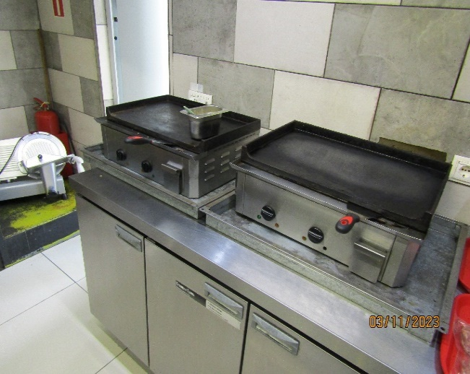
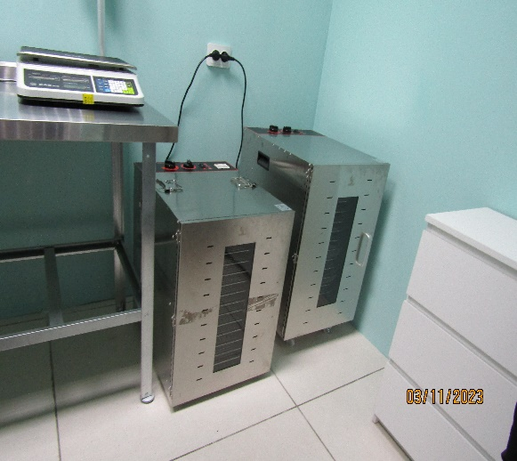
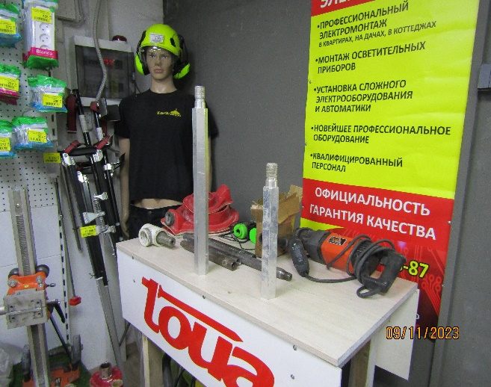
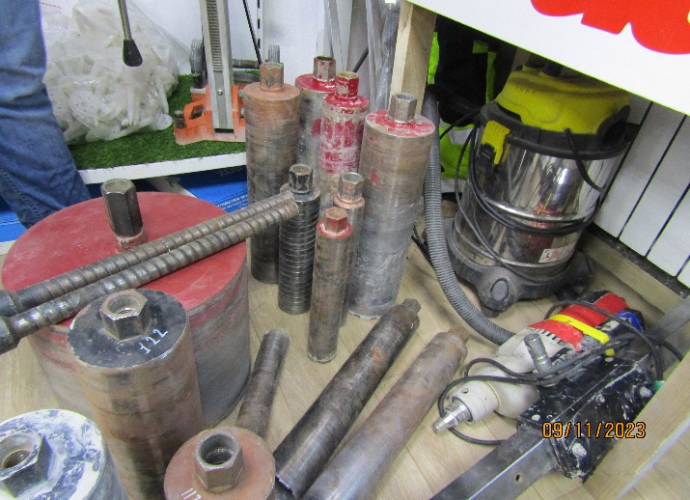
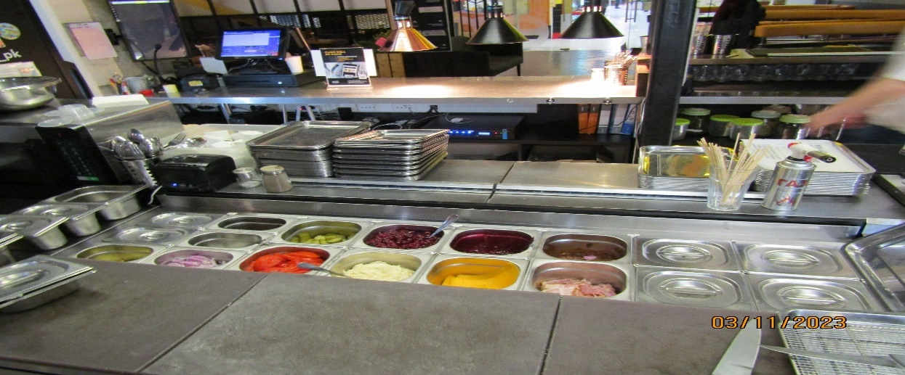
Результаты контрольного мероприятия:
ООО «Бастион-СБ» - деятельность ресторанов и кафе с полным ресторанным обслуживанием, кафетериев, ресторанов быстрого питания и самообслуживания.
ИП Кротенко Я.В. – вид деятельности «работы бетонные и железобетонные».

Slide 8
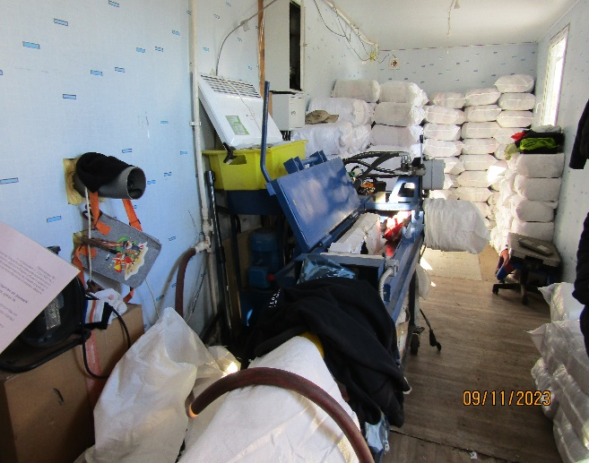
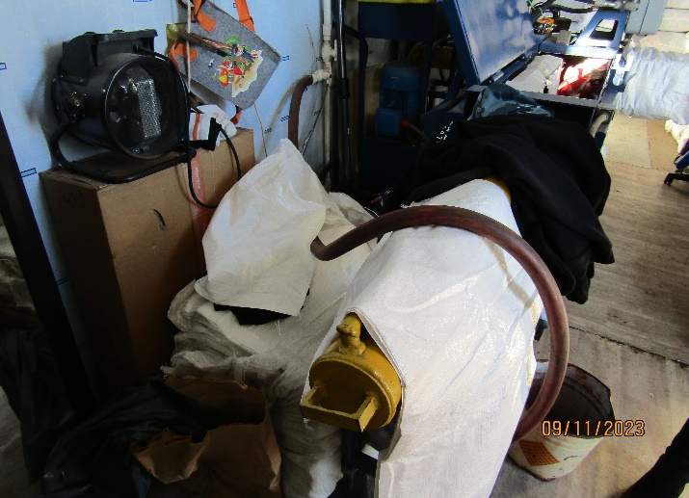
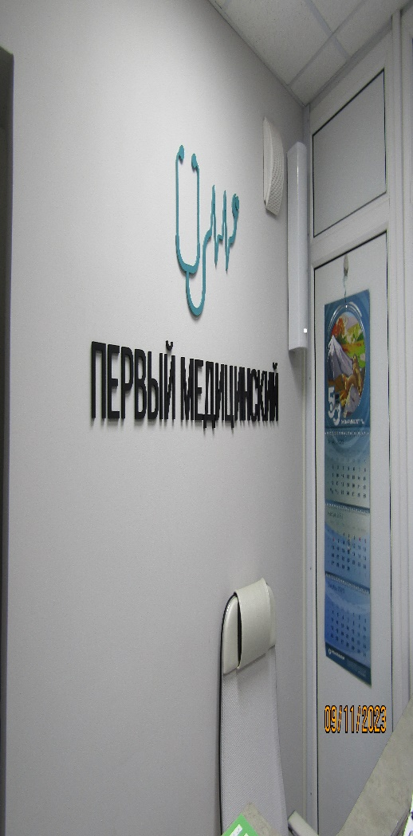
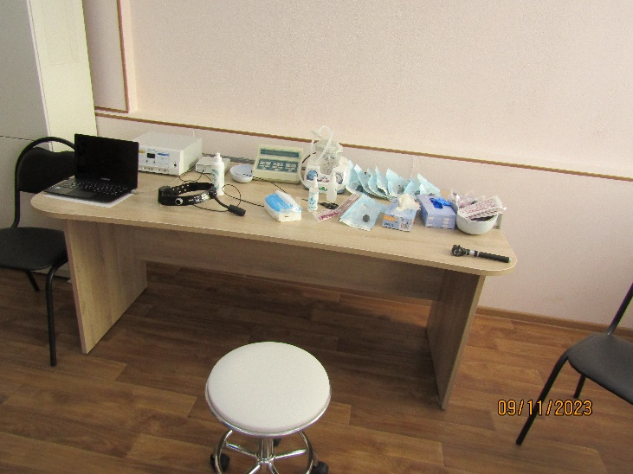
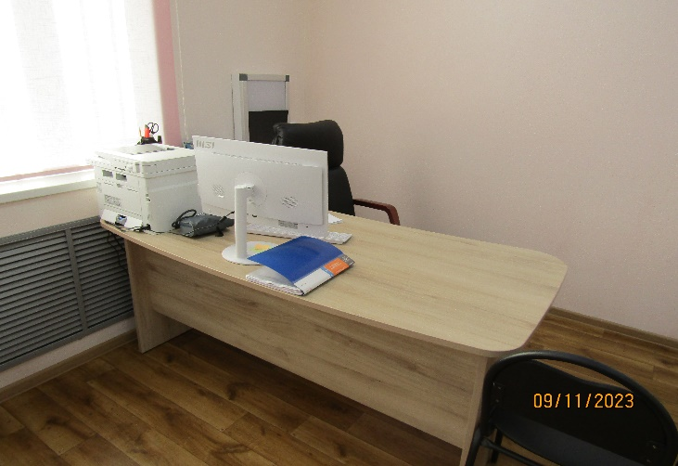
Результаты контрольного мероприятия:
Кудрин А.И. - вид деятельность «утилизация отсортированных материалов» (прекратил деятельность с 24 ноября 2023 года).
ООО «Первый мед» вид деятельности «Общая врачебная практика».

Slide 9
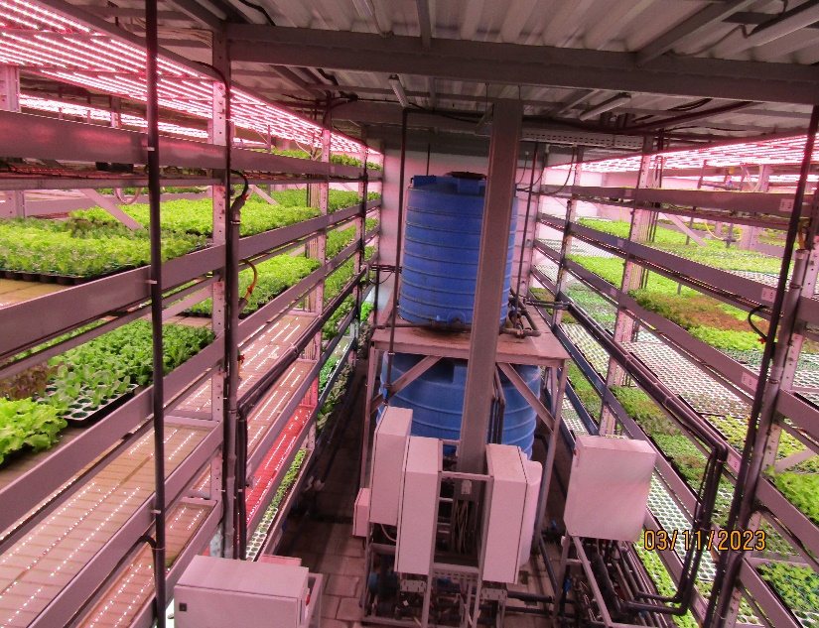
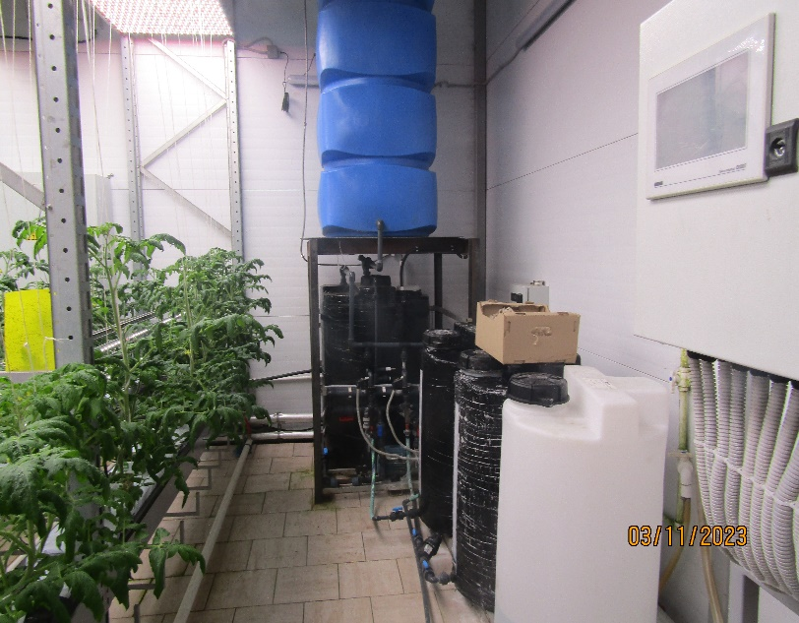
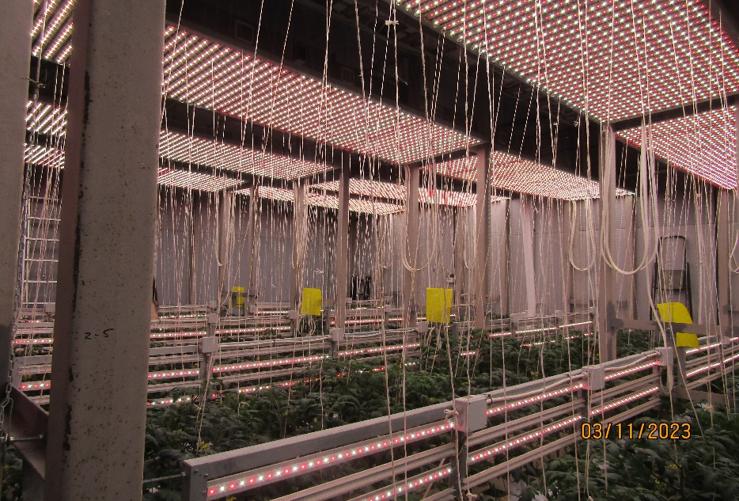
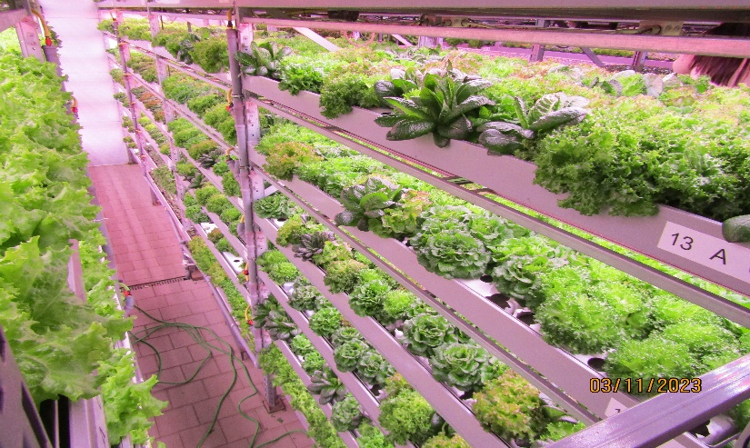
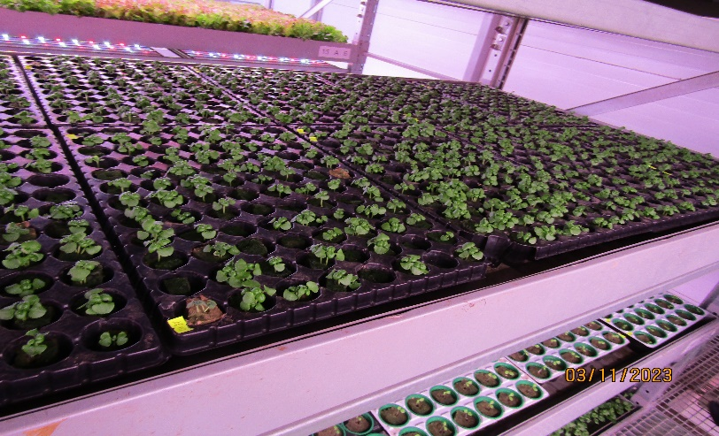
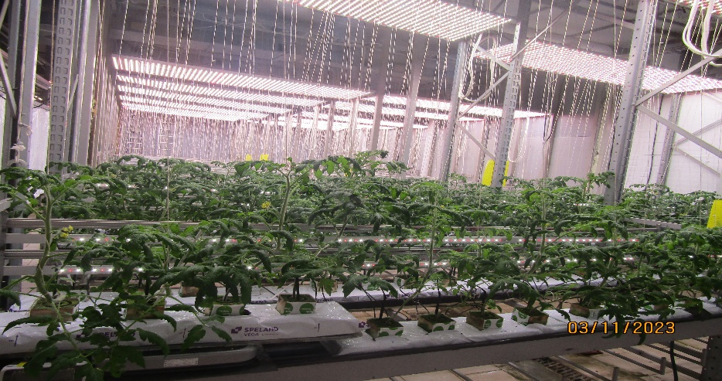
Результаты контрольного мероприятия:
ООО «Эковитамин» - вид деятельность «Выращивание овощей защищенного грунта».

Slide 10
Предложения по результатам контрольного мероприятия:
1. Отчет о результатах контрольного мероприятия направить для сведения:
- в Городскую Думу Петропавловск-Камчатского городского округа;
- Главе Петропавловск-Камчатского городского округа.
2. Отчет о результатах контрольного мероприятия направить для сведения и рассмотрения вопроса необходимости принятия мер прокурорского реагирования по фактам нарушения законодательства Российской Федерации в Прокуратуру города Петропавловска-Камчатского.
3. Направить представление в Управление экономического развития и предпринимательства администрации Петропавловск-Камчатского городского округа – Муниципальное учреждение для принятия мер по устранению выявленных нарушений и недостатков, привлечению к ответственности должностных лиц, виновных в допущенных нарушениях, а также мер по пресечению и предупреждению нарушений.
4. Направить информационное письмо в адрес Главы Петропавловск-Камчатского городского округа.

Slide 11
СПАСИБО ЗА ВНИМАНИЕ!
Контрольно-счетная палата
Петропавловск-Камчатского городского округа

